Slide 1
التسويق المصرفي – الفصل الخامس: جودة الخدمات المصرفية د. محمد احمد سيد احمد
كلية الأعمال والاقتصاد
قسم العلوم المالية
الفصل الصيفي: 2024-2023
المحاضرة الثانية : 2024-08-14

Slide 4
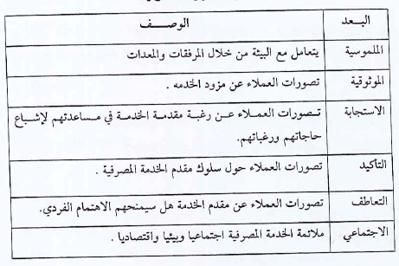

Slide 5
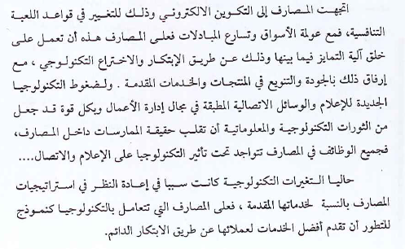

Slide 8
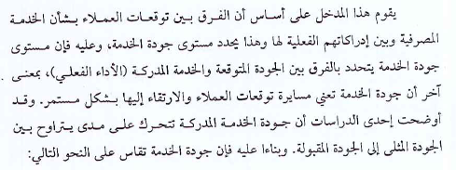

Slide 16
